Slide 1



TIẾNG VIỆT 1

Slide 2

Khởi động

Slide 3
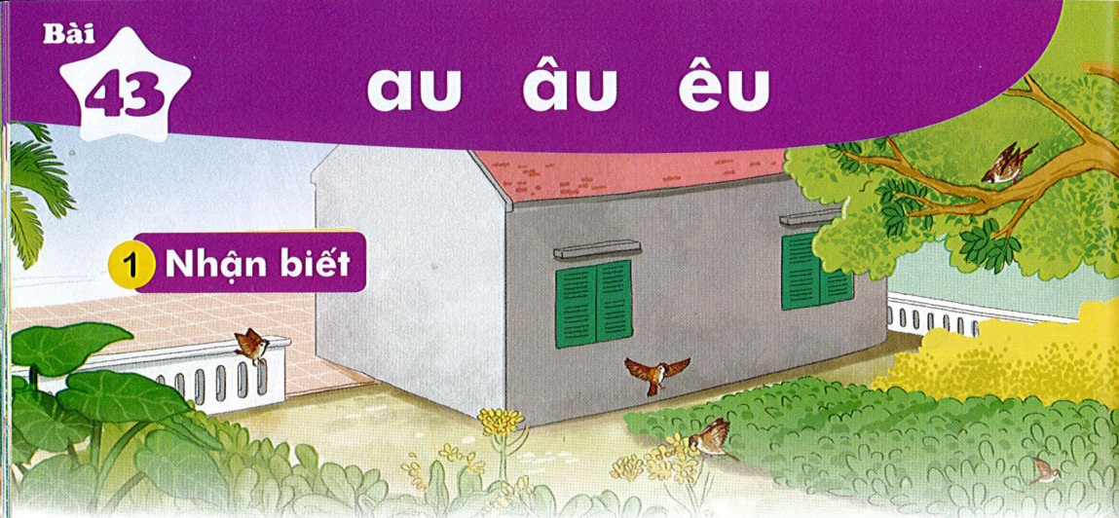

Bài
au âu êu
43
Nhận biết
1
Đàn sẻ nâu kêu ríu rít ở sau nhà.
Notes:
Thầy cô chiếu slide đã rồi mới chỉnh các vần nhé! Nhìn nó lệch vậy nhưng chiếu lên mới biết nó lệch hay k nhé

Slide 4
Đọc
2
au
âu
êu
s
au
sau

Slide 5
au
âu
êu
cau
bậu
khều
tàu
gấu
rêu

Slide 6
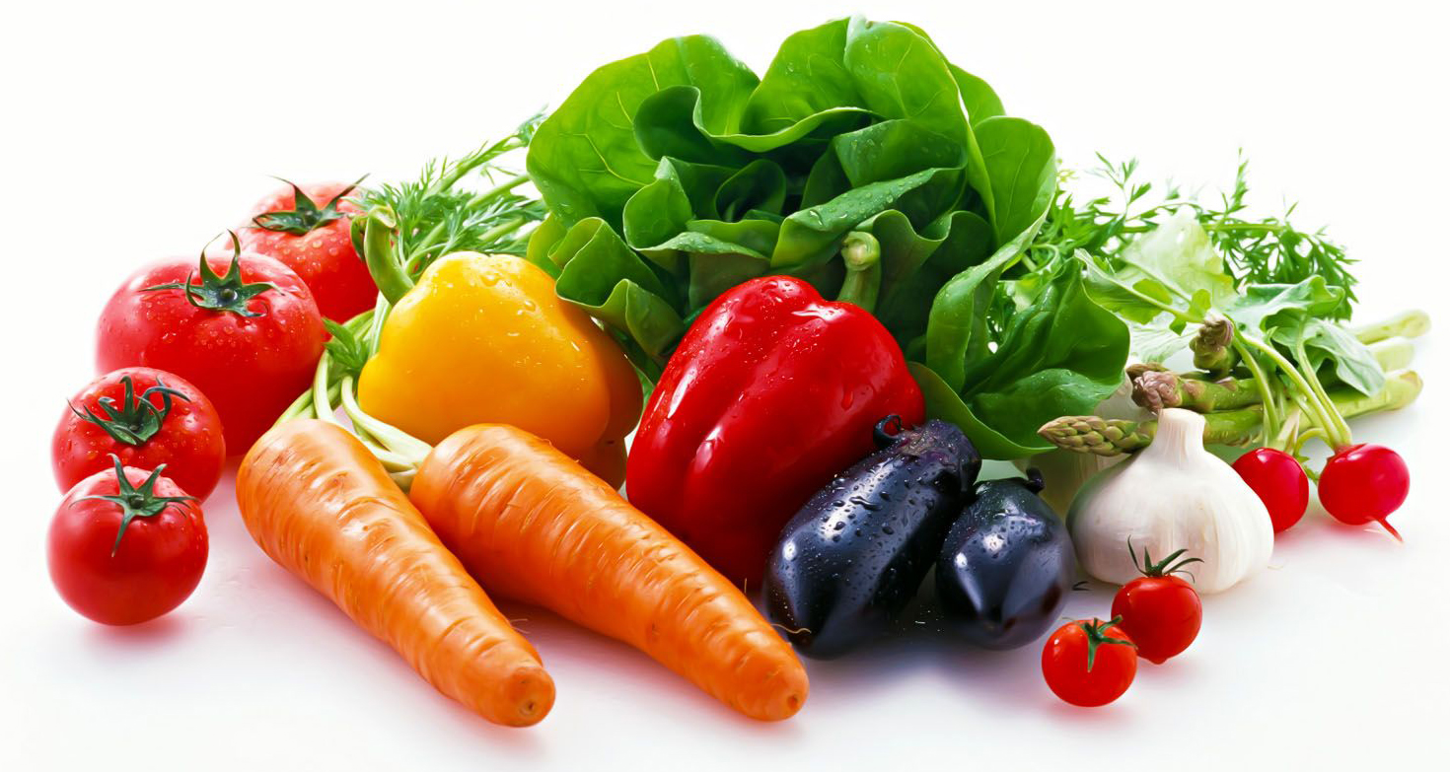
rau củ
au

Slide 7
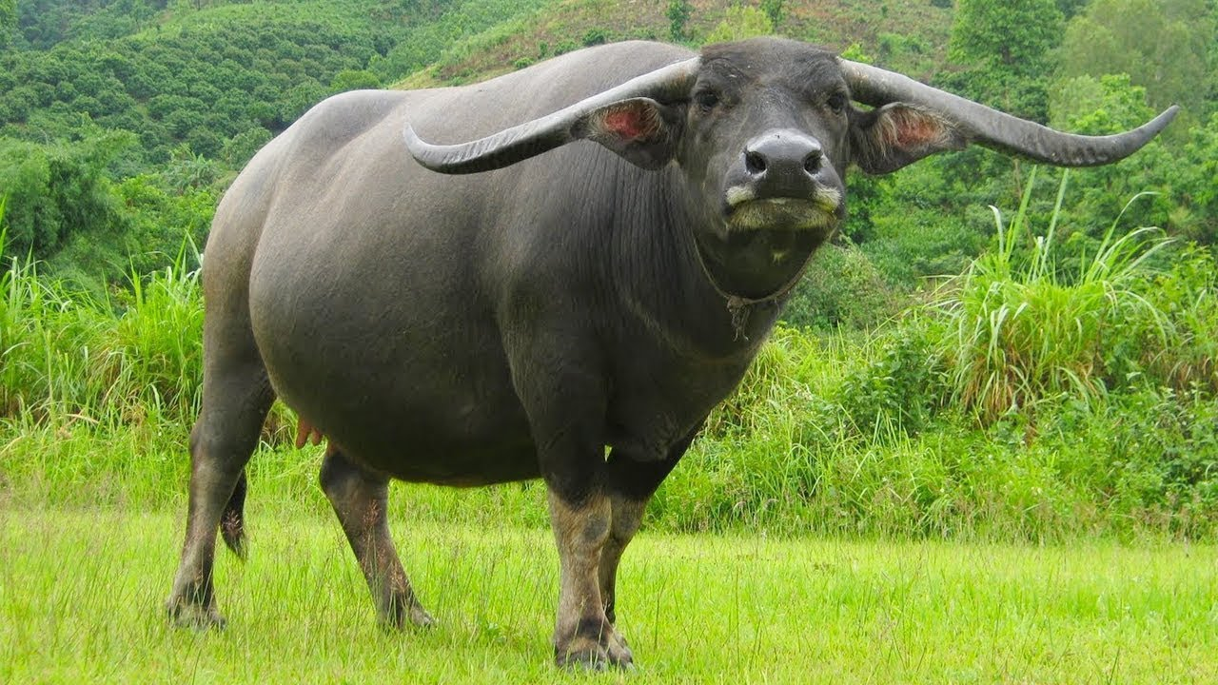
con trâu
âu

Slide 8
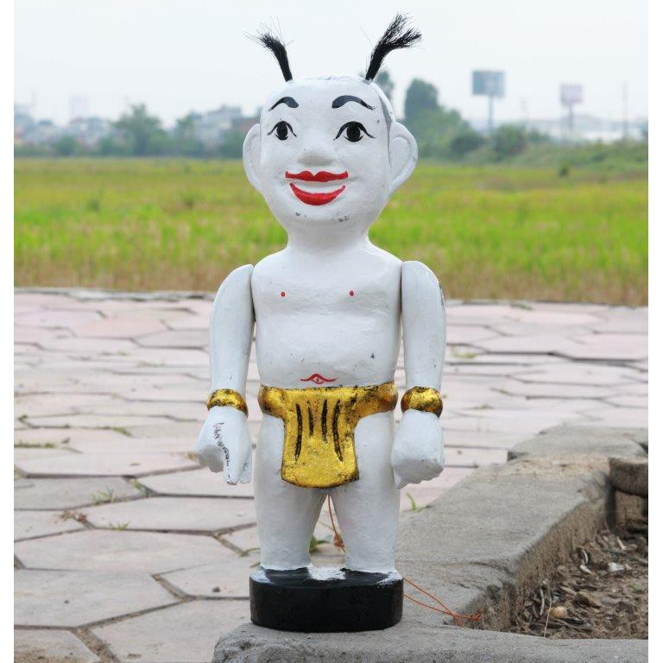
êu
chú tễu

Slide 9


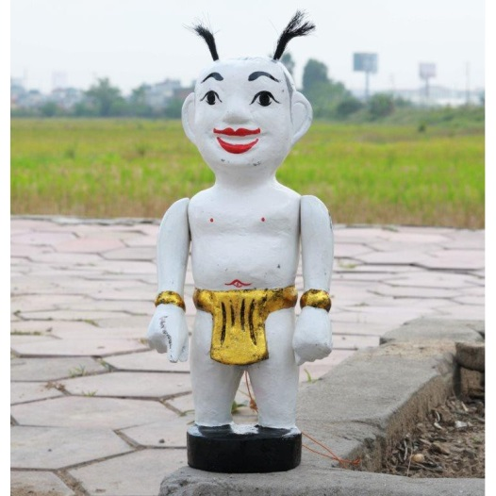
rau củ
con trâu
chú tễu

Slide 10
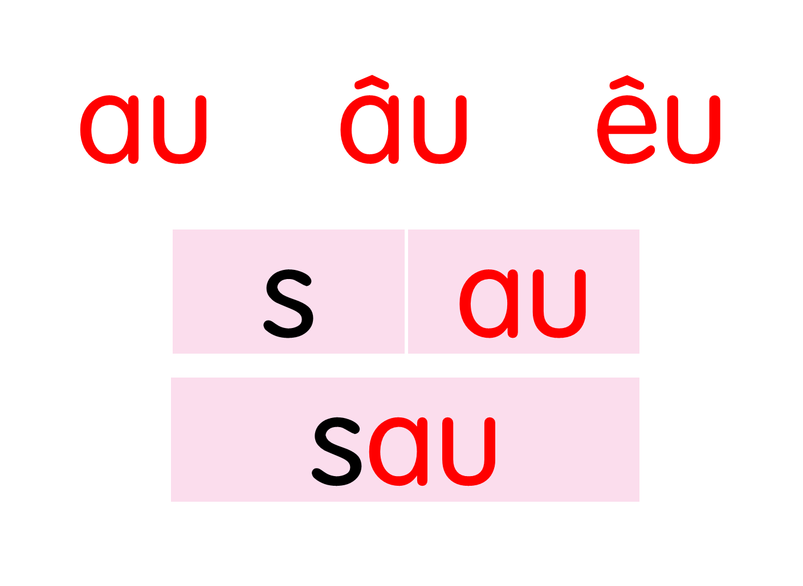

rau củ
con trâu
chú tễu

Slide 11
Hướng dẫn viết bảng
au
au

Slide 12



Slide 13
âu
âu

Slide 14


Slide 15
êu
êu

Slide 16


Slide 17

ǟau
ǟau

Slide 18
Ǉrâu
Ǉrâu

Slide 19
Ιğu
Ιğu

Slide 20
Viết vở
3
au au
âu âu
êu êu

Slide 21
cΪ Ǉrâu

Slide 22
cΪ Ǉrâu

Slide 23
εú Ιğu

Slide 24
εú Ιğu

Slide 25
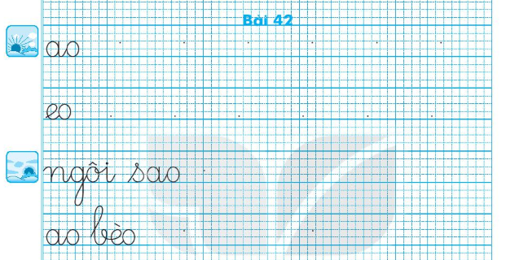

Slide 26
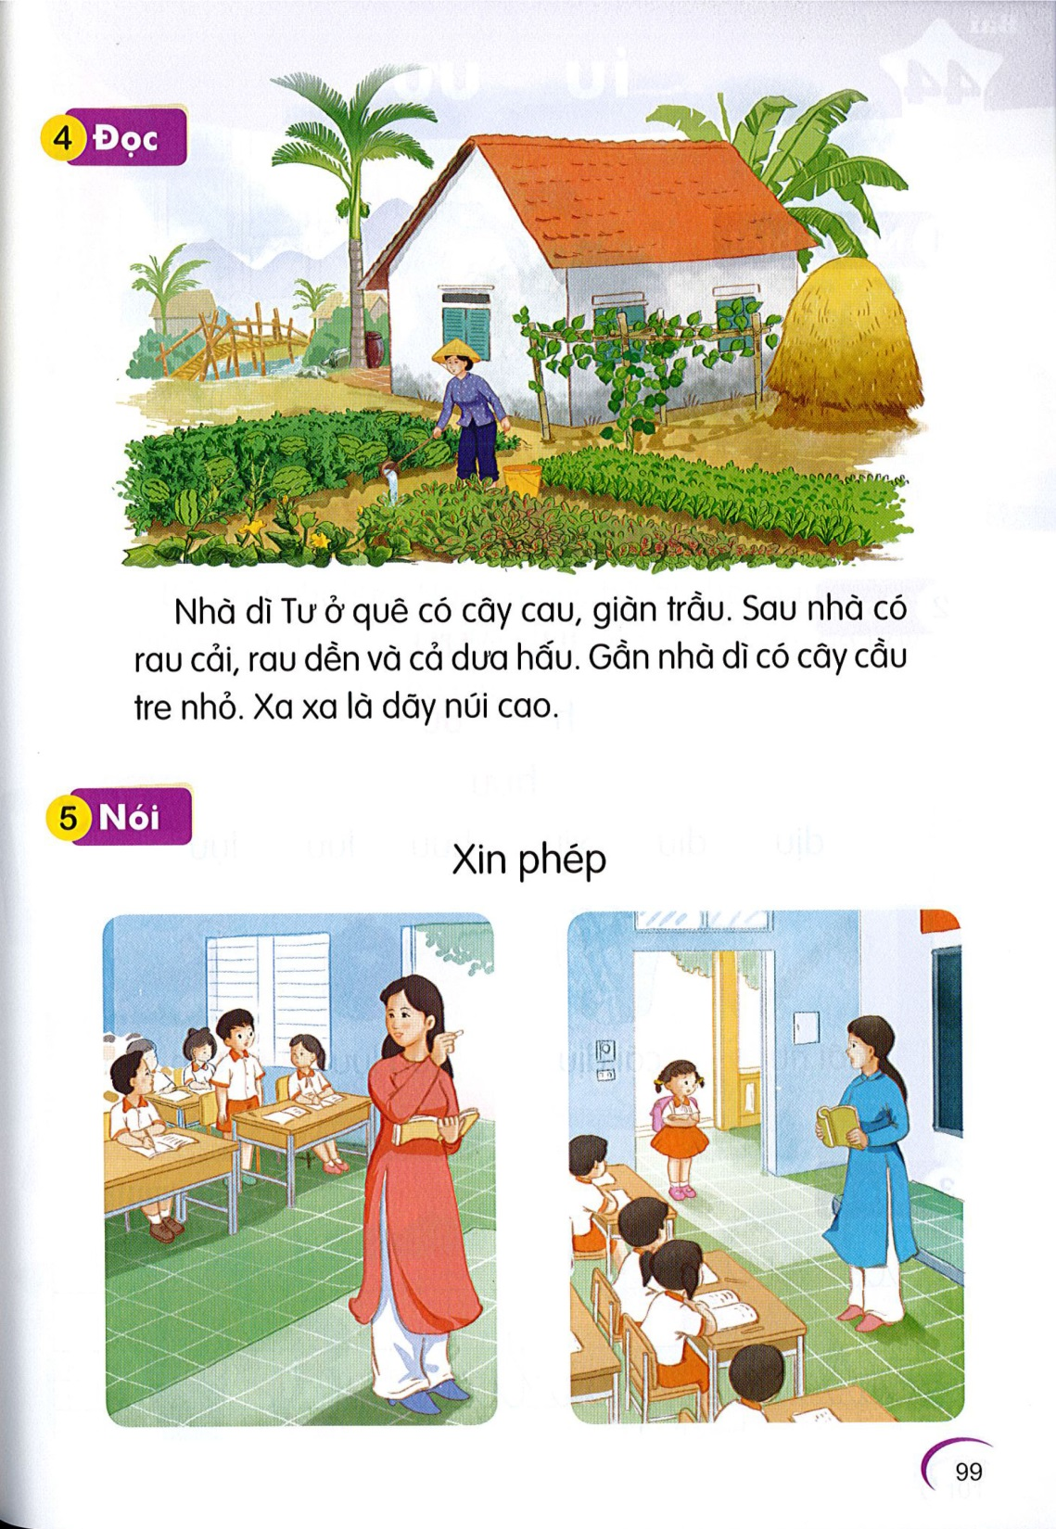
Đọc
4
1
2
Nhà dì Tư ở quê có cây cau, giàn trầu. Sau nhà có rau cải, rau dền và cả dưa hấu. Gần nhà dì có cây cầu tre nhỏ. Xa xa là dãy núi cao.
3
4

Slide 27
cau
trầu
sau
rau
hấu
cầu

Slide 28
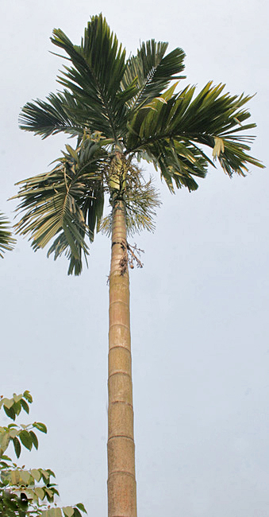
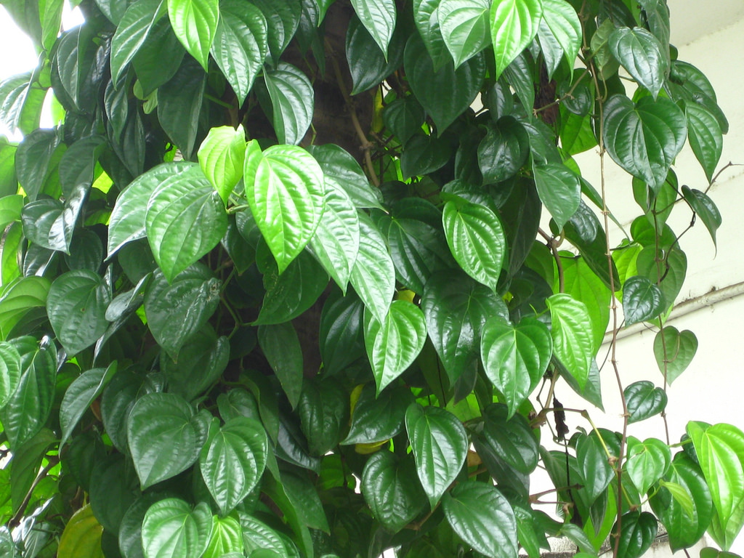
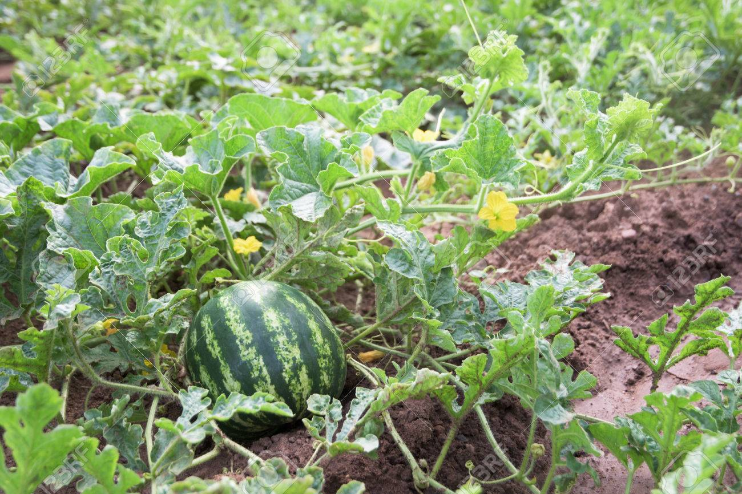
cau
trầu
dưa hấu

Slide 29
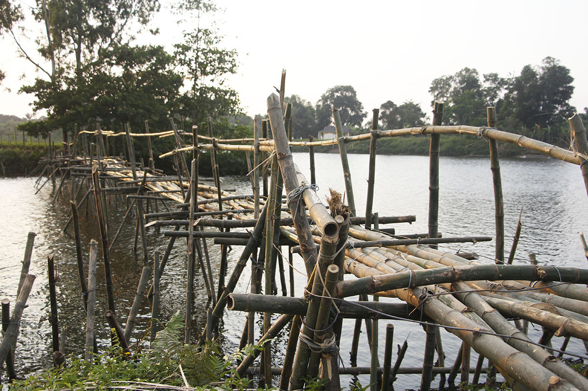
cầu
tre

Slide 30
Nhà dì Tư ở quê có cây cau, giàn trầu. Sau nhà có rau cải, rau dền và cả dưa hấu. Gần nhà dì có cây cầu tre nhỏ. Xa xa là dãy núi cao.
Nhà dì Tư ở đâu?
Nhà dì Tư có cây gì?
Sau nhà dì có những loài cây nào?
Gần nhà dì có cái gì?
Xa xa có gì?

Slide 31

rau củ
con trâu
chú tễu
Nhà dì Tư ở quê có cây cau, giàn trầu. Sau nhà có rau cải, rau dền và cả dưa hấu. Gần nhà dì có cây cầu tre nhỏ. Xa xa là dãy núi cao.

Slide 32
Nói
5
Xin phép

Slide 33


Slide 34
rau củ
con trâu
chú tễu
Nhà dì Tư ở quê có cây cau, giàn trầu. Sau nhà có rau cải, rau dền và cả dưa hấu. Gần nhà dì có cây cầu tre nhỏ. Xa xa là dãy núi cao.

Slide 35


